Slide 1
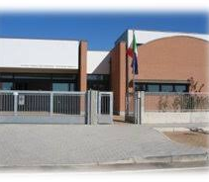
Open day
IC FERMI DI FAGNANO OLONA
SCUOLA DELL’INFANZIA PAOLO II

Slide 2
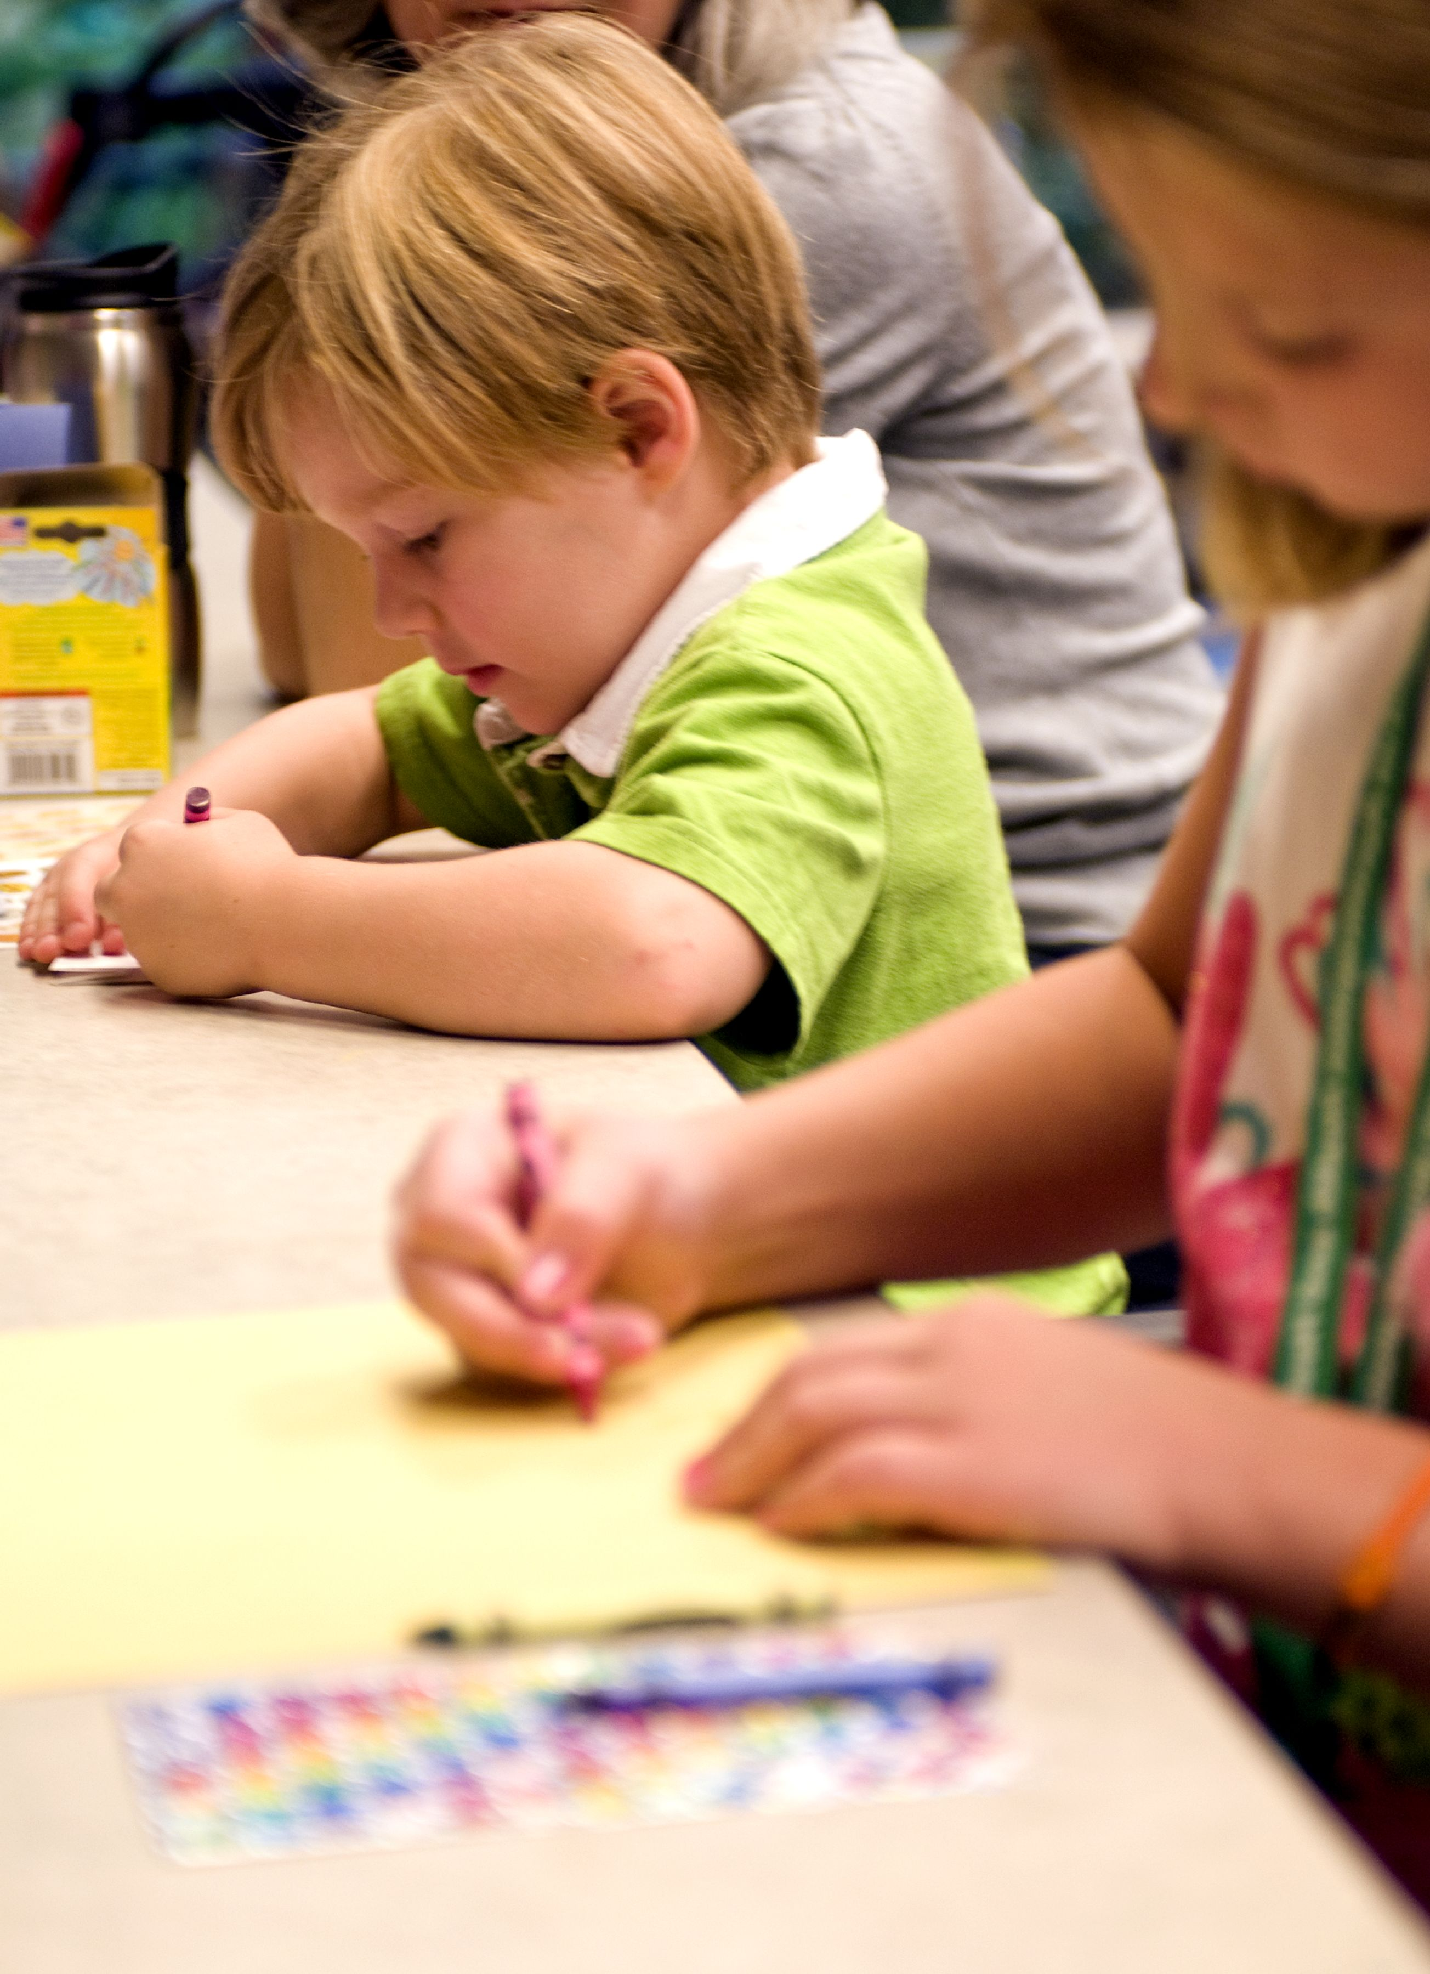
ORARIO
Ingresso:
dalle ore 7,45 alle ore 8,15
dalle ore 8,45 alle ore 9,00
Uscita:
ore 13,00-13,15 con autorizzazione
ore 15,30-15,45 uscita ordinaria
ore 16,45-17,00 seconda uscita (solo con certificazione lavorativa di entrambi i genitori e con l’indicazione specifica degli orari di lavoro)
Questi orari saranno garantiti dal personale scolastico salvo diverse disposizioni ministeriali e sanitarie

Slide 3
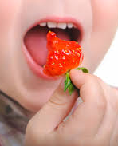
INFO MENSA
La scuola dell’ Infanzia dispone di una cucina interna gestita da Ge.A.S.C. (Gestione Aziendale servizi comunali);
Ogni bambino verrà dotato di un codice personale che verrà utilizzato per caricare i buoni pasto nei punti vendita convenzionati al costo massimo €5,00 (escluso servizio di dopo scuola) in base alle tabella per le diverse fasce di reddito I.S.E.E.

Slide 4
OBIETTIVI EDUCATIVI GENERALI MINISTERIALI
Maturazione dell’identità personale
Conquista dell’autonomia
Sviluppo delle competenze
Sviluppo della cittadinanza

Slide 5
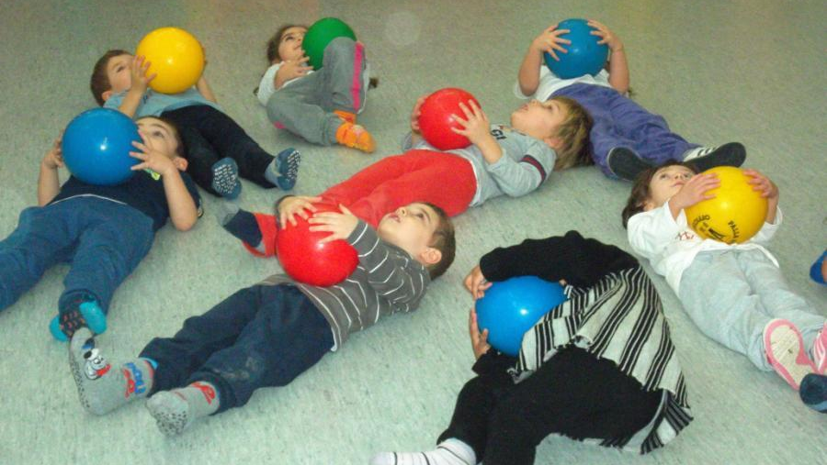

Slide 7
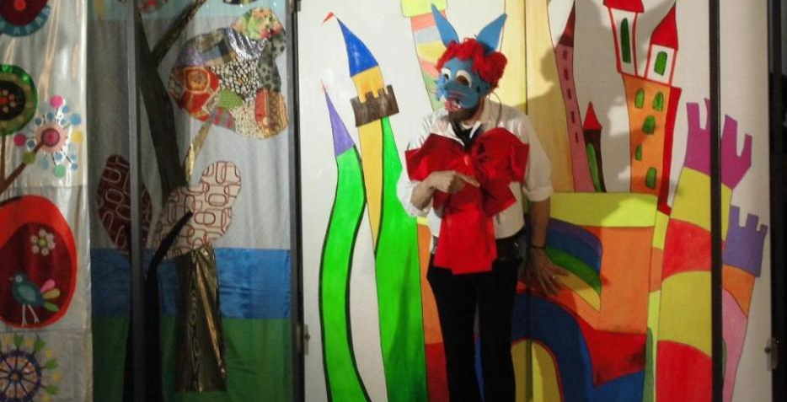

Slide 8
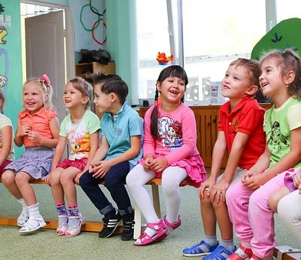
Un momento per i vostri bambini
A maggio-giugno sarete invitati a scuola con i vostri bambini per un piacevole momento di gioco e ambientamento.
Vi accoglieranno alcune insegnanti del team che saranno a vostra disposizione per domande e chiarimenti.
Questo è il primo passo per un buon inserimento che voi e i vostri bambini affronterete da settembre.

Slide 9
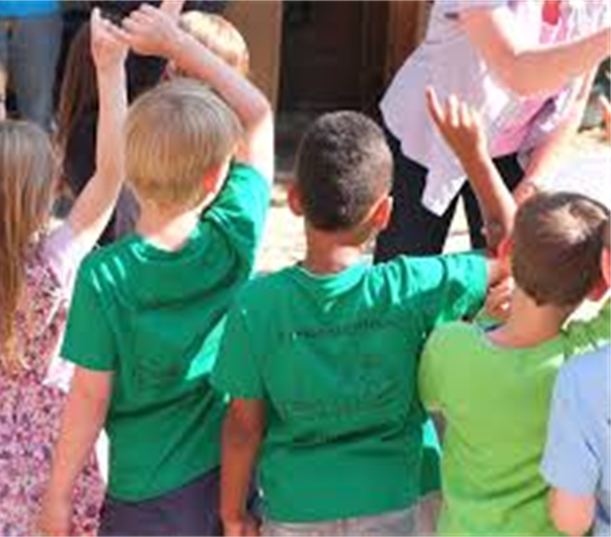
INSERIMENTO DEI BAMBINI
L’inserimento dei bambini a scuola rappresenta un momento molto delicato e particolare, per questo da anni proponiamo un’integrazione graduale e progressiva, in modo da abituare il bambino al nuovo ambiente scolastico e al distacco dalla famiglia.

Slide 10
Iscrizioni
DAL 4 GENNAIO 2021 AL 25 GENNAIO 2021
PRESSO LA SEGRETERIA DELL’ISTITUTO COMPRENSIVO IN VIA PASUBIO 10, (TEL.0331.619000) ORARI:
LUNEDÌ-VENERDÌ 11.00 – 13.30
SABATO 9.00 – 12.00
COMPILANDO IN TUTTE LE SUE PARTI LA DOMANDA DI ISCRIZIONE CARTACEA E ALLEGANDO I DOCUMENTI DELLE VACCINAZIONI.
È AMMESSA L’ISCRIZIONE IN UN’UNICA SCUOLA DELL’INFANZIA DEL TERRITORIO COMUNALE

Slide 11
PRIORITÀ DI ISCRIZIONE
Criteri approvati dal Consiglio d’Istituto | Punti
residenza nel comune di Fagnano Olona di tutto il nucleo familiare | 8
situazione di handicap o disagio sociale/familiare | 3
presenza di fratelli già frequentanti la scuola dell’infanzia dell’Istituto | 2
entrambi i genitori che lavorano o genitore che lavora in caso di nucleo monogenitoriale (con autocertificazione o dichiarazione del datore ) | 2
bambini di 5 anni (entro il 31.12) | 2,5
bambini di 4 anni (entro il 31.12) | 2
nuclei familiari monogenitoriali ( vedovanza, patria potestà non riconosciuta) | 1
non residenti, ma almeno un genitore che lavora a Fagnano | 1
non residenti, ma con i nonni residenti | 1
carichi familiari (altri figli al di sotto dei 12 anni) | 0,5

Slide 12
VI ASPETTIAMO ALLA SCUOLA DELL’INFANZIA PAOLO II

